Slide 1
실습

Slide 2
4. 실습하기(1)
1) Windows PC에서 네트워크 설정 실습
①네트워크 IP설정부분 (IP주소, 넷마스크, 디폴트 게이트 웨이, DNS설정)이
어떤 역할을 하는지 파악
② Static방식과 DHCP방식을 설정.
③ cmd창에서 ping www.kopo.ac.kr명령
2) 리눅스 서버에서 네트워크 설정 실습
① Static방식 IP주소 설정
② DHCP방식 IP주소 설정
③ Virtual Box등 버추얼 머신에서 IP주소 설정
2

Slide 3
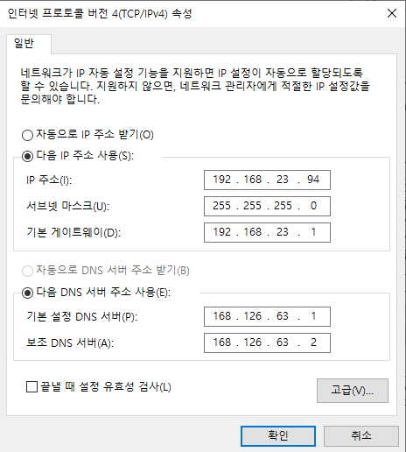
1) Windows PC에서 네트워크 설정 실습
①네트워크 IP설정부분 (IP주소, 넷마스크, 디폴트 게이트 웨이, DNS설정)이 어떤 역할을 하는지 파악
IP 주소 : PC의 네트워크 내 논리적 주소 값
서브넷 마스크 : IP주소에서 어디까지가 네트워크 주소이고 어디부터가 호스트 주소 부분인지 나누는 역할
A클래스는 255.0.0.0 / B클래스는 255.255.0.0
C클래스는 255.255.255.0
기본 게이트웨이 : 게이트웨이는 서로 다른 네트워크를 연결해주는 역할을 하며 게이트웨이의 IP는 일반적으로 라우터의 IP주소를 입력한다.
DNS 서버 : DNS는 접근하고자 하는 사이트의 url을 IP주소를 변환하는 역할을 하며 인터넷 통신사 회사에 따라 다르다.
SKT는 219.250.36.130 / KT는 168.126.63.1 / LG는 164.124.101.2

Slide 4
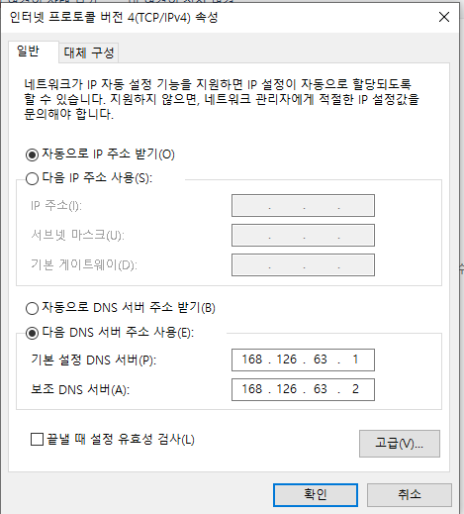
1) Windows PC에서 네트워크 설정 실습
② Static방식설정 DHCP방식을 설정.

Slide 5
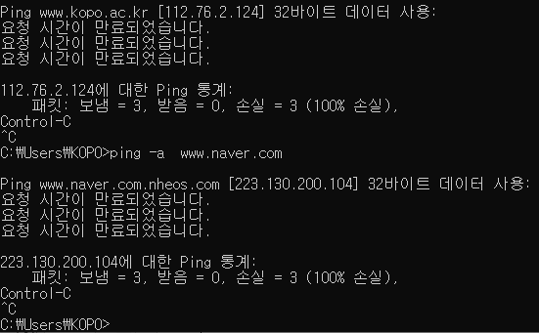
1) Windows PC에서 네트워크 설정 실습
③ cmd창에서 ping www.kopo.ac.kr명령
www.kopo.ac.kr에 ping명령을 통해서 테스트 데이터 패킷을 전송해봤으나
‘요청 시간이 마료되었습니다.’라는 메시지가 반복적으로 출력되는 것을 확인할 수 있다. www.kopo.ac.kr 사이트에서 ping응답을 막아놓은 것이 아닌가 확인하기 위해
Ping응답을 막아놓은 naver에 ping응답을 요청해보았다. 그 결과 동일한 ‘요청이 만료되었습니다. 라는 메시지가 반복적으로 출력된다.
따라서 www.kopo.ac.kr 도 www.naver.com 처럼 ping응답을 막아 놓은 것이라는 것을 유추할 수 있다.

Slide 6
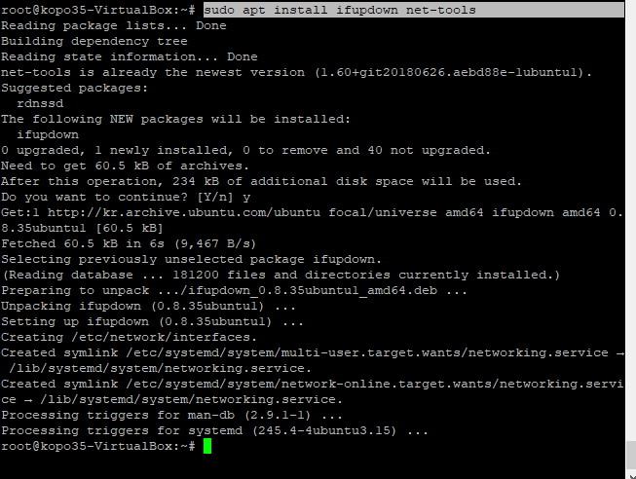
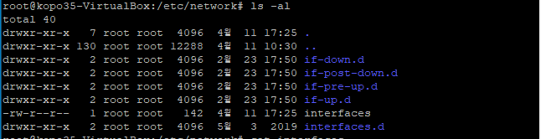

2) 리눅스 서버에서 네트워크 설정 실습
① Static방식 IP주소 설정
/etc/network/interfaces 파일이 존재하지 않아
‘sudo apt install ifupdown net-tools’명령을 통해서 net-tools설치 후 생성된 inrefaces 파일 확인

Slide 7
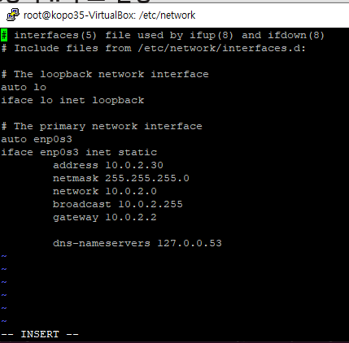
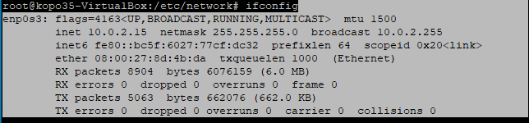

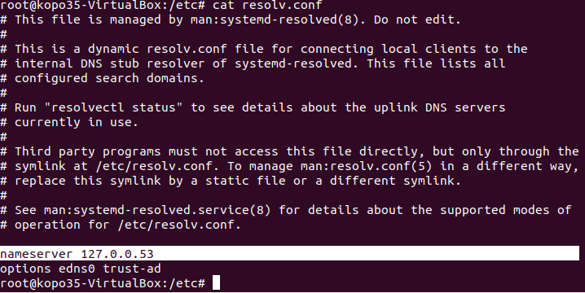
2) 리눅스 서버에서 네트워크 설정 실습
① Static방식 IP주소 설정
2. Interfaces파일 내용 변경 - ip를 10.0.2.30으로 고정
1. Static설정 전 ipconfig명령을 통해 현재 IP설정 확인
IP / netmask / broadcast 확인
게이트웨이 확인
DNS서버 확인
3. 변경된 Interfaces파일 적용을 위해 networking 재부팅

Slide 8
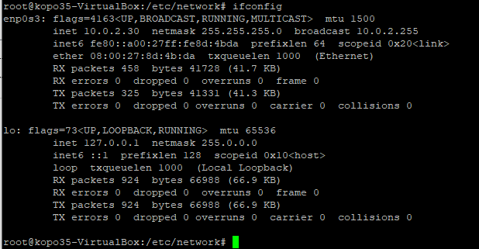

2) 리눅스 서버에서 네트워크 설정 실습
① Static방식 IP주소 설정
4. IP가 변경되면 포트포워딩 규칙의 설정된 IP와 다르므로 즉시 putty가 멈춘다. 따라서 변경된 IP 10.0.2.30에 맞게 ssh의 포트포워딩 규칙을 변경
5. Ifconfig명령을 통해 변경된 IP주소를 확인할 수 있다.

Slide 9
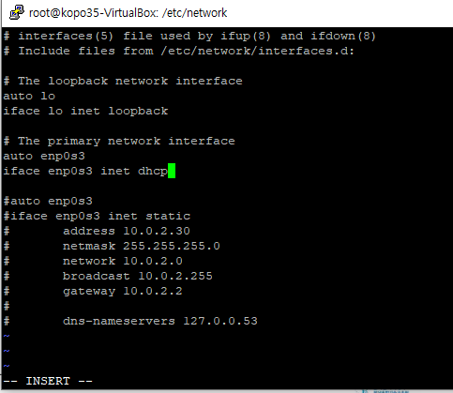
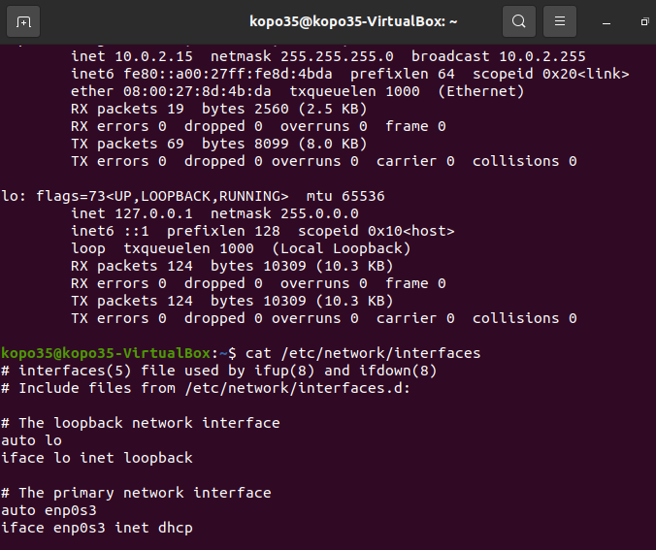
2) 리눅스 서버에서 네트워크 설정 실습
② DHCP방식 IP주소 설정
1. Interfaces파일의
기존의 static 설정 내용을 주석처리 후
DHCP로 설정 변경
2. networing 재부팅을 통해 변경된 네트워크 설정 적용
3. virtualbox의 가상머신에 직접 접속하여
변경된 ip 확인 : 10.0.2.15

Slide 10
2) 리눅스 서버에서 네트워크 설정 실습
③ Virtual Box등 버추얼 머신에서 IP주소 설정

Slide 11
4. 실습하기(1)
1) Windows PC에서 네트워크 설정 실습
①네트워크 IP설정부분 (IP주소, 넷마스크, 디폴트 게이트 웨이, DNS설정)이
어떤 역할을 하는지 파악
② Static방식과 DHCP방식을 설정.
③ cmd창에서 ping www.kopo.ac.kr명령
2) 리눅스 서버에서 네트워크 설정 실습
① Static방식 IP주소 설정
② DHCP방식 IP주소 설정
③ Virtual Box등 버추얼 머신에서 IP주소 설정
11

Slide 13
4. 실습하기(1)
1) Windows PC에서 네트워크 설정 실습
①네트워크 IP설정부분 (IP주소, 넷마스크, 디폴트 게이트 웨이, DNS설정)이
어떤 역할을 하는지 파악
② Static방식과 DHCP방식을 설정.
③ cmd창에서 ping www.kopo.ac.kr명령
2) 리눅스 서버에서 네트워크 설정 실습
① Static방식 IP주소 설정
② DHCP방식 IP주소 설정
③ Virtual Box등 버추얼 머신에서 IP주소 설정
13

